Slide 1

分布式版本控制系统
分享者： 何春平
团 队： 大数据组
部 门： 平台技术中心

Slide 2

介绍
作者
Linus Torvalds（林纳斯·托瓦兹）
背景
用来管理linux代码
手工合并方式
02前
02-05
BitKeeper
收回Linux社区的免费使用权
05
05后
Git

Slide 3
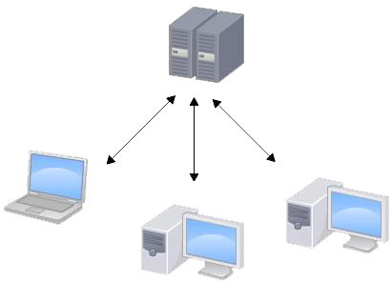
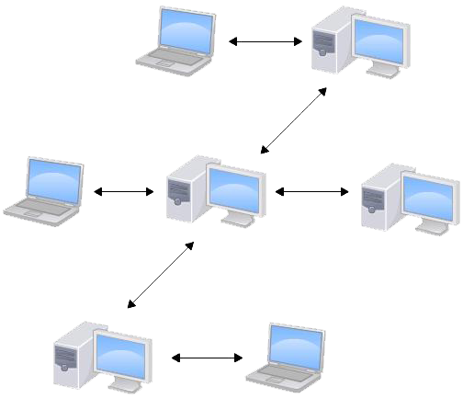
集中式 vs 分布式
必须联网才能工作，受网络状况、带宽影响。
当服务器不可用时：不能查看提交记录，不能比较文件
，不能提交代码。
中心服务器坏掉：天啦，最好祈祷你最近做了备份。
本地客户机操作，不联网也不影响工作，离线工作
安全性更高，因为每个人电脑里都是完整的版本库，坏了复制一份

Slide 4
GIT vs SVN
SVN
优点：
逻辑明确，符合一般人思维习惯。学习周期短。
所有提交记录存放于中心服务器，保密性相对较高。
缺点：
服务器压力太大，数据库容量暴增。
对网络要求较高。如果不能连接到服务器上，基本上不可以工作，网速太慢，体验极差。
GIT
优点：
分布式开发，离线工作，速度快。
本地提交，公共服务器压力不会太大。
缺点：
不符合常规思维，学习周期较长
代码保密性差，一旦开发者把整个库克隆下来就可以完全公开所有代码和版本信息。

Slide 5
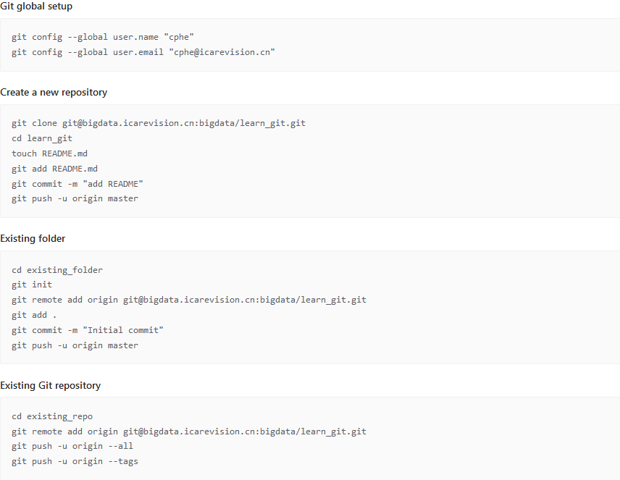
初识

Slide 6
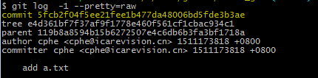
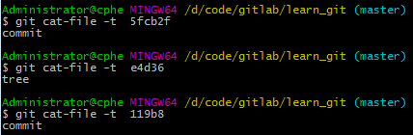
原理之对象（一）
关键词：Git对象、工作区、暂存区、HEAD（版本库当前分支）
对象
一次提交中有三个hash表示的ID：
5fcb2f04f5ee21fee1b477da48006bd5fde3b3ae : 本次提交的唯一标示
e4d361bf7f37af9f1778e460f561cf1cbac934c1 : 本次提交所对应的目录树
119b8a8594b15b6272507e4c6db6b3fa3bf1718a : 本次提交所对应的父提交
git cat-file
-t 查看对象的类型
-p 查看对象的内容

Slide 7
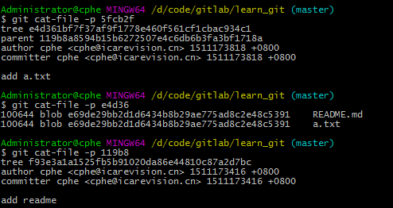


原理之对象（二）
为啥README.md和a.txt ID相同？
注意上面tree类型的内容又为两个blob类型的对象
这些对象存储在哪里？

Slide 8
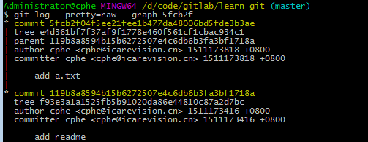
原理之对象（三）
提交链
5fcb2
e4d36
readme.md
a.txt
e69de
119b8

Slide 9
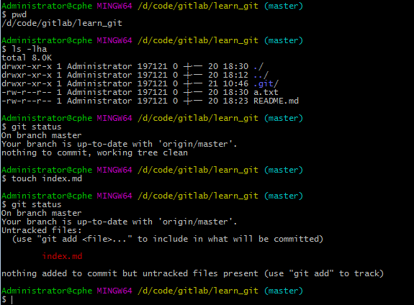
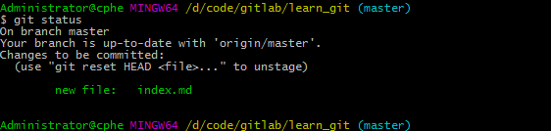
原理之暂存区（一）
在工作区中创建index.md
加入到暂存区

Slide 10
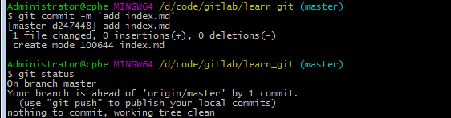
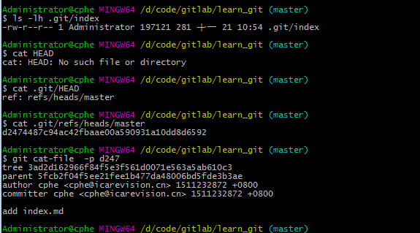
原理之暂存区（二）
提交到版本库当前分支
Notes:
文件.git/index实际上就是一个包含文件索引的目录树，像一个虚拟的工作区。这个虚拟的工作区的目录树中，记录了文件名和文件的状态信息（时间戳和文件长度等信息）。文件内容仍然记录在.git/objects目录中。文件索引建立了文件和对象库中对象实体之间的对应。同时要判断一个文件是否被更改，实用时间戳和文件长度要比比较文件内容快的多，所以git这样的实现方式也让工作区状态扫描更快。

Slide 11
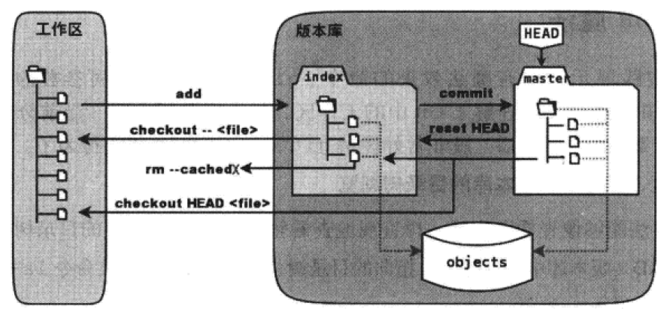
原理之暂存区（三）
文件.git/index实际上就是一个包含文件索引的目录树，像一个虚拟的工作区。这个虚拟的工作区的目录树中，记录了文件名和文件的状态信息（时间戳和文件长度等信息）。文件内容仍然记录在.git/objects目录中。文件索引建立了文件和对象库中对象实体之间的对应。同时要判断一个文件是否被更改，实用时间戳和文件长度要比比较文件内容快的多，所以git这样的实现方式也让工作区状态扫描更快。

Slide 12
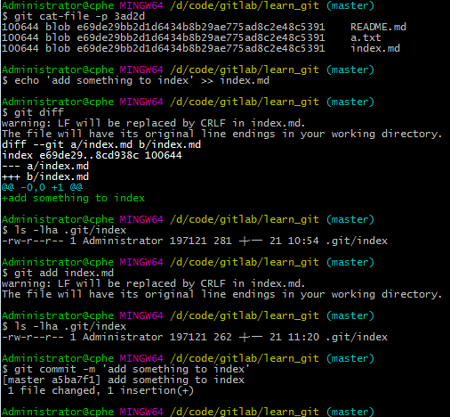
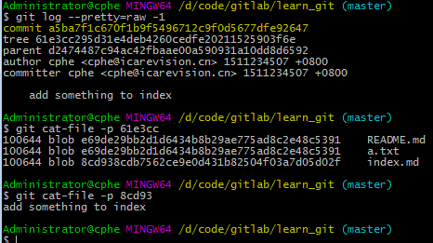
原理之暂存区（四）

Slide 13
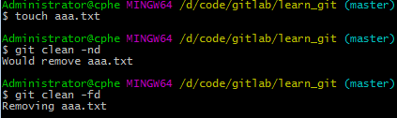
基本命令
git add
git commit
git rm
git clean 删除未被git管理的文件
git diff
git reset
git checkout
git stash
Notes:
删除操作

Slide 14
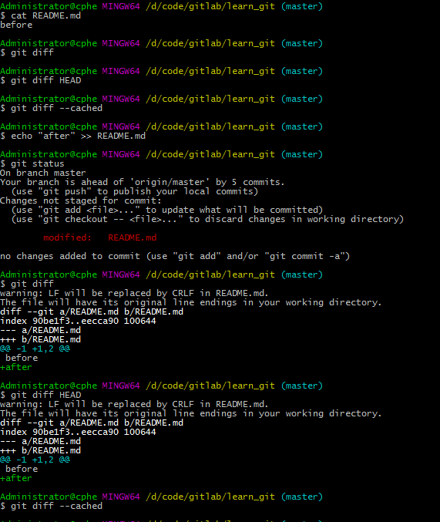
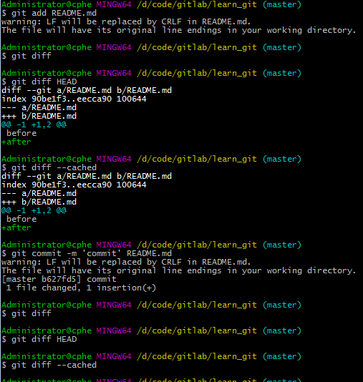
git diff
git diff :比较工作区和暂存区
git diff HEAD:比较工作区和HEAD
git diff --cached:比较暂存区和HEAD

Slide 15
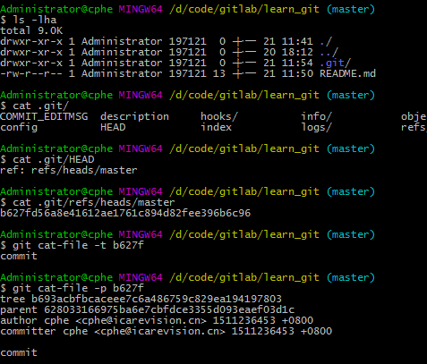
git reset（一）
再看HEAD
引用refs/heads/master就好像是一个游标，在有新的提交发生的时候指向最新新的提交。如何人为更改游标？
git reset 在此！

Slide 16
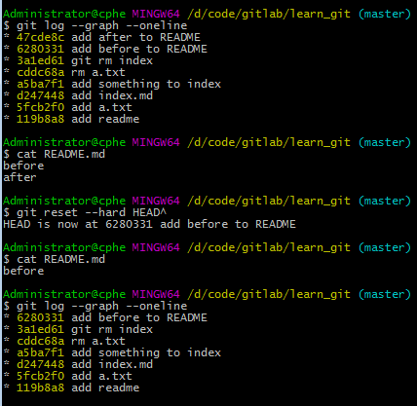
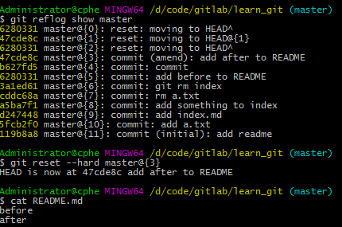
git reset（二）
git reset [<commit>] [--] <paths> …
git reset [--soft | --mixed | --hard] [<commit>]
第一种用法包含paths，不会重置引用，更不会改变工作区，为了避免路径和引用同名可以在前面加 – 作为分隔符。相当于用指定提交状态(<commit>)下的文件替换掉暂存区中的文件。例如git reset HEAD <paths> 相当于取消了之前执行的git add <paths>命令时改变的暂存区
第二种用法
git reset --hard
1.替换引用指向。引用指向了新的提交ID
2. 替换暂存区
3.替换工作区
git reset --soft
只更改引用指向，不改变暂存区和工作区
git reset --mixed 或者 git reset 不使用参数
替换引用指向
替换暂存区，但不改变工作区
错误的执行了git reset –hard 怎么办？
.git/logs/refs/heads/master 记录了master分支的变更
同时提供了 git reflog 命令
git reflog show master
Notes:
git commit –amend 修改了提交注释

Slide 17
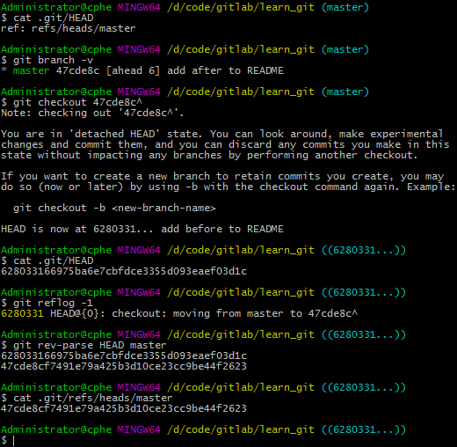
git checkout（一）
reset 命令改变 .git/refs/heads/master 分支游标，那么怎么改变HEAD本身的指向呢？

Slide 18
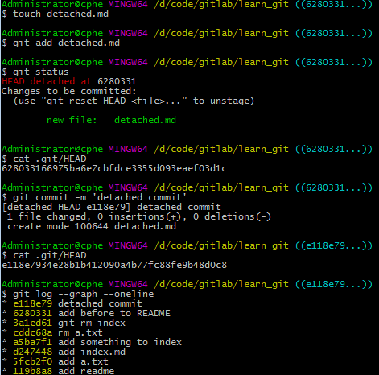
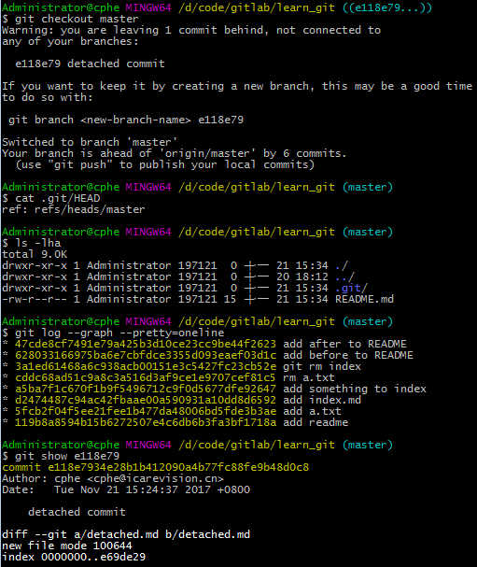
git checkout（二）
做一次提交
切换回master分支
虽然目前还存在于对象库中，但由于没有被任何分支跟踪到，所有很快就会被彻底清除！怎么办？

Slide 19
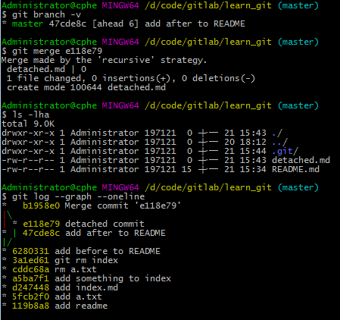
HEAD游离模式
1.在游离模式下创建本地分支
2.切换到master分支
3.合并刚刚创建的分支

Slide 20
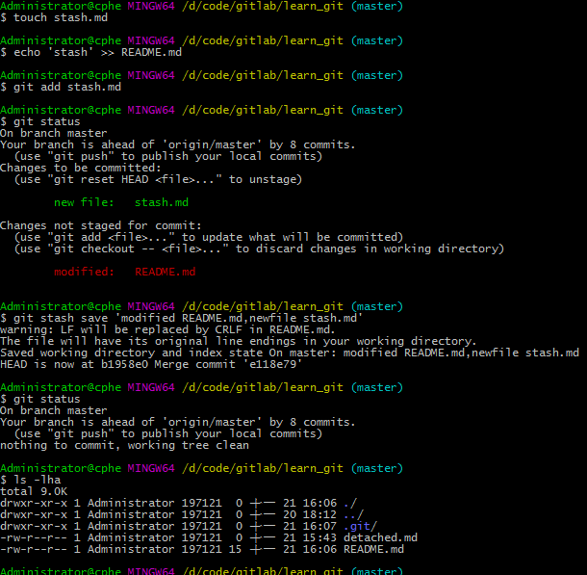
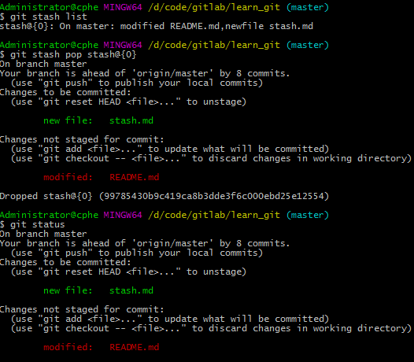
git stash 工作进度的保存于恢复
在工作区修改README.md，同时添加一个stash.md并保存到暂存区，切换到其他分支修复紧急BUG。然后切换回之前的分支恢复之前的工作进度。

Slide 21
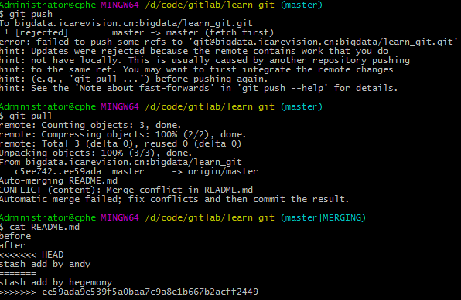
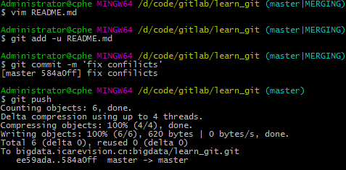
冲突解决

Slide 22
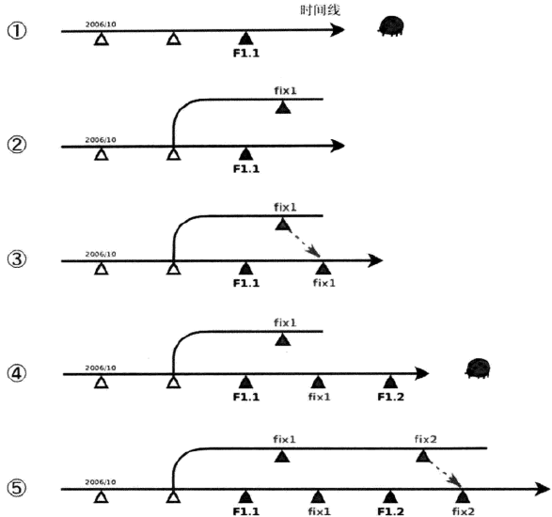
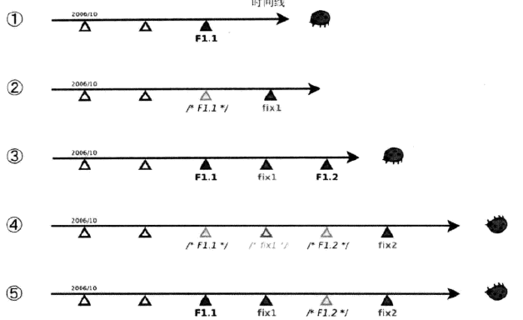
分支（一）
为什么需要分支?
bug修复
特性分支
假设项目延期，老板要求砍掉几个功能，下期发布以让软件如期发布！如果未采用特性分支，工作量大，引入bug风险更高！

Slide 23

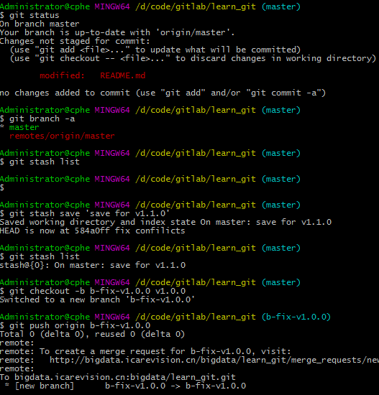
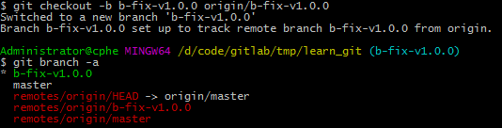
分支（二）
情景模拟：
现在andy在master分支上工作，突然用户反应在刚刚发布的v1.0.0版本README中的add应该为added。
现在andy要求json去做紧急修复。

Slide 24
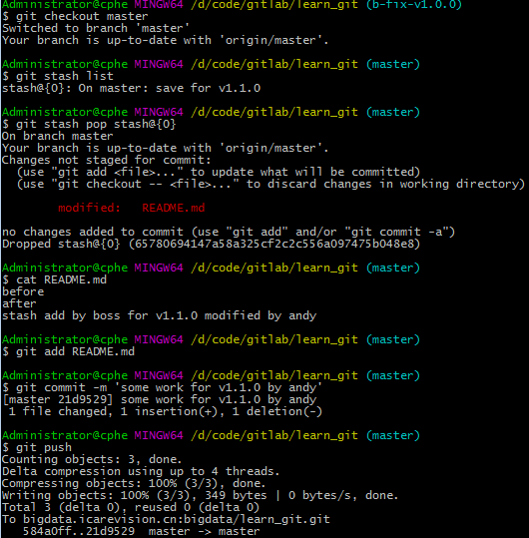
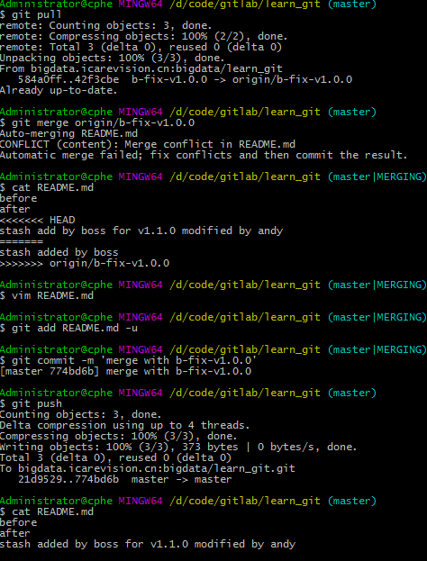
分支（三）
json修复好bug提交并打包发布，andy后续合并json的代码到master分支

Slide 25
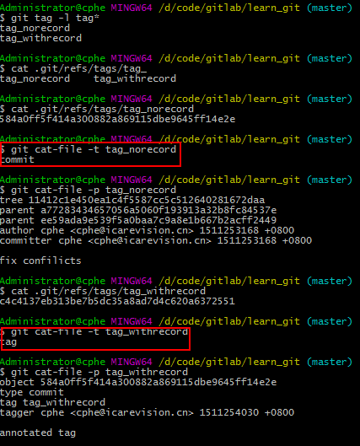
TAG（一）
创建TAG
1.轻量级TAG
2.带注释的TAG
区别？
命名规范
正式版：v2.2.20
规则：v主.次.修正号
预发版：v2.2.20-rc1
(Release Candidate)

Slide 26
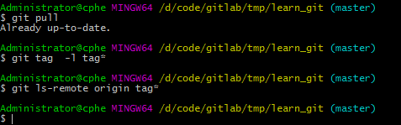
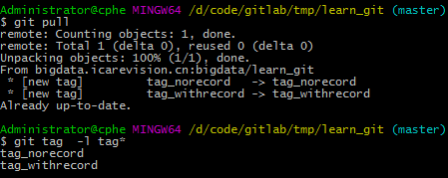
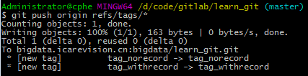
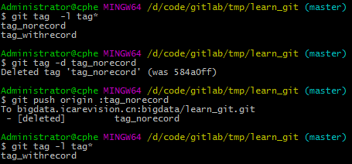
TAG（二）
git push 能共享TAG吗？
如何共享TAG呢？
如何删除TAG呢？

Slide 27
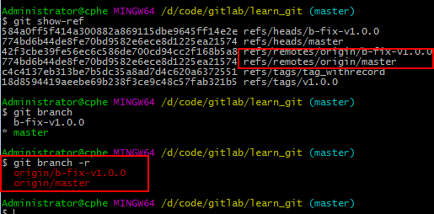
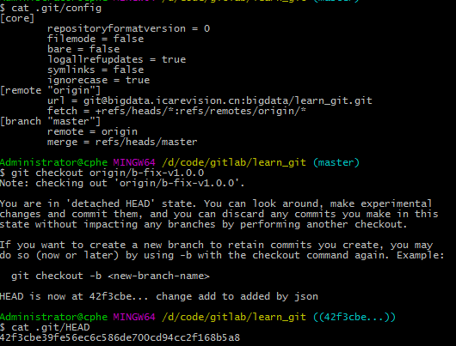
远程分支
checkout 远程分支会怎样？
如果直接检出远程分支，会使HEAD处于分离头指针状态，
实际上除了以refs/heads以前缀的引用之外如果检出任何
其他引用，都将使工作区处于分离头指针状态。如果想对
远程分支进行修改就需要创建新的本地分支。

Slide 28
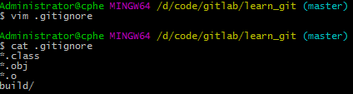
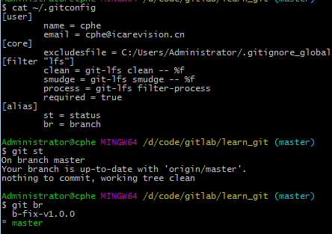

再多一点点
忽略文件配置
.gitignore 文件作用于其所在目录和子目录
git config --global core.excludesfile /home/andy/.gitignore
别名配置

Slide 29

THE END

